Slide 1


ORDEN DRS/35/2019, de 22 de enero, por la que se convocan subvenciones de apoyo a acciones de cooperación de agentes del sector agrario, en el marco del Programa de Desarrollo Rural para Aragón 2014-2020, para 2019
Monitorización de la evolución del crecimiento de los corderos en una explotación ganadera de raza Rasa Aragonesa para detección de enfermedades y adecuación de la alimentación

Slide 2



BENEFICIARIOS
CENTRO TECNOLÓGICO

Slide 3
EL PROBLEMA
El pesaje es beneficioso para las explotaciones de cara a controlar el crecimiento y la mejora genética de los corderos.
Los medios a disposición de los ganaderos no son los adecuados para una correcta estimación del peso.
Esto trae consigo una doble problemática que afecta de forma importante a la rentabilidad económica de la explotación:
  Envío de corderos a la empresa comercializadora fuera del peso óptimo.
  Pérdida de corderos por no trabajar correctamente la capacidad maternal.
Notes:
Perfil generalista

Slide 4

CUANTIFICACIÓN ECONÓMICA DE UN CORRECTO PESAJE
Envío corderos a sacrificio
Descenso mortalidad por mejora capacidad maternal
Kg vivo | Kg canal | € compra | Gasto pienso
21,5 | 10 | 67,5 | 0
26,5 | 12,5 | 66,5 | +3,5 €
19 | 8,8 | 55,5 | -2 €
Aumento de 4.000 € de ingresos por explotación reduciendo la mortalidad en un 50%
Pasar de un 40% a un 80% de corderos en peso óptimo
2.700 € / ahorro por explotación
700 ovejas
Grupo de Cooperación
GCP2017-2700
Notes:
Perfil generalista

Slide 5
ANTECEDENTES
Existen aplicaciones de gestión del crecimiento, de una explotación o gestión del rebaños.
Existen sistemas de pesaje basados en imágenes 3D para el sector porcino.
El principal problema de estos sistemas es el precio de los dispositivos, todos ellos superiores a los 15.000 €.
Esto motiva la necesidad de desarrollar un dispositivo adecuado para la morfología de corderos de raza Rasa Aragonesa y con un precio económico acorde a las características de un sector muy castigado económicamente.
Notes:
Perfil generalista

Slide 6
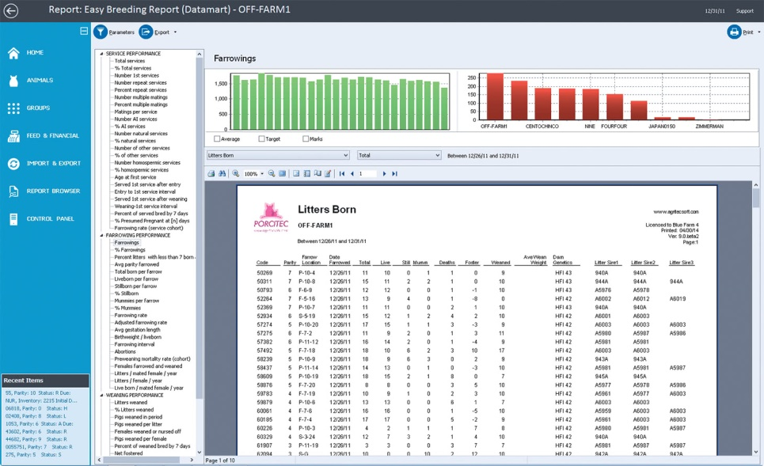
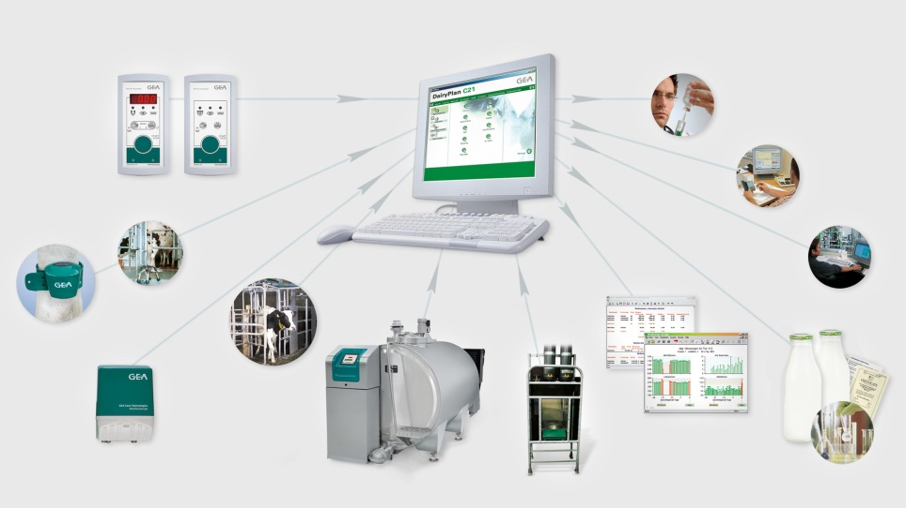
ANTECEDENTES – APPS DE GESTIÓN
SOFTWARE VAQUITEC
Permite la gestión completa de una explotación de ganado vacuno tanto de carne como de leche. Dentro de esta aplicación se dispone de un módulo para la monitorización del crecimiento de los animales y poder controlar así su alimentación. Los datos sobre el peso se introducen de forma manual o unidos a una manga de pesado.
SOFTWARE DAIRYPLAN C21
Solución flexible, con un diseño modular adaptable individualmente al volumen de cualquier explotación y a sus necesidades concretas.
Gestión centralizada del rebaño, gestión para ordeño, reproducción, alimentación y salud animal.

Slide 7
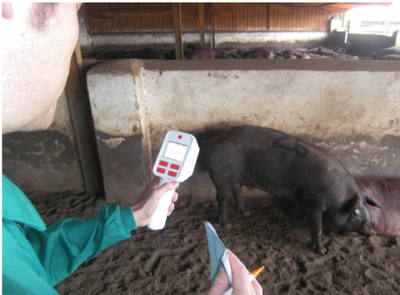
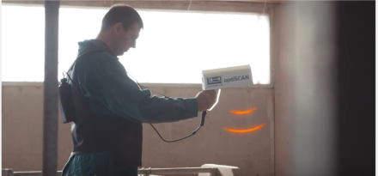
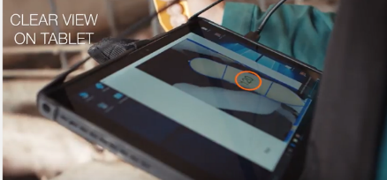
ANTECEDENTES – PESAJE MEDIANTE IMÁGENES
PIG WEI
Dispositivo de origen español que graba al animal un vídeo con una cámara 3D de 30 segundos de duración. Las imágenes tomadas en ese vídeo se comparan con una base de datos online de cerdos perfectamente tabulados para obtener el peso por aproximación. Este dispositivo funciona tanto en interior como en exterior, con un coste de 6.000 € y 10.000 € respectivamente.
OPTISCAN
Dispositivo desarrollado en Alemania que está compuesto de un scáner y un láser con el que se toman imágenes 3D desde la parte superior del animal. A través de un software desarrollado por la propia compañía, las imágenes son tratadas para calcular las dimensiones del lomo del cerdo y establecer una correlación con la que estimar su peso. Tiene un coste superior al anterior pero su funcionamiento es independiente.
WUGGL
Proyecto que está en fase de desarrollo actualmente. Incorpora una interesante novedad respecto a los anteriores ya que consiste en un dispositivo que contiene las cámaras y que se puede adaptar a un teléfono móvil que se utiliza para hacer los cálculos y presentar la información, ya que las cámaras que se deben utilizar no están disponibles a día de hoy en los dispositivos móviles.

Slide 8
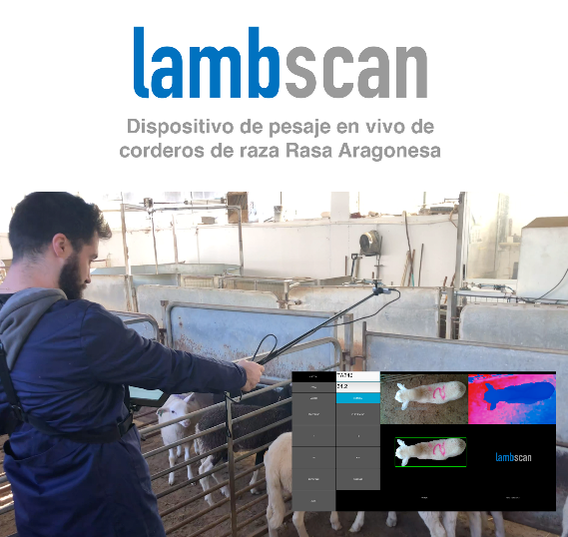
ANTECEDENTES - LAMBSCAN

Slide 9
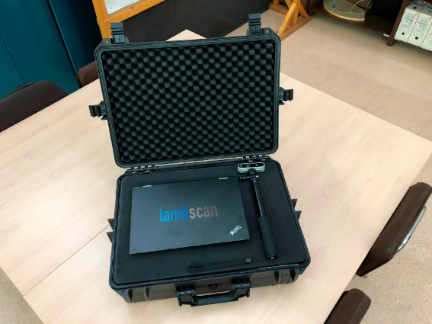
EL DISPOSITIVO LAMBSCAN
Sistema de pesaje basado en una cámara 3D y un software propio desarrollado por el grupo G2PM.
Estimación del peso en vivo a partir de una imagen cenital del cordero
Medida en tiempo real con un error medio inferior al 5%
Notes:
Perfil generalista

Slide 10
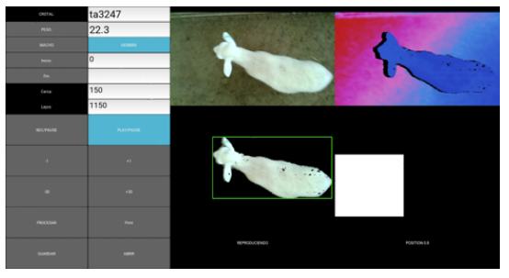
FUNCIONAMIENTO LAMBSCAN
El algoritmo desarrollado es capaz de identificar el cordero y estimar su peso a partir de sus medidas y sexo.
Se trata de un prototipo totalmente funcional con un software en desarrollo para poder incorporar nuevas funcionalidades.
Tecnología de bajo coste que se adapta a las necesidades del sector. El hardware del sistema tiene un coste inferior a 1.300 €.
Notes:
Perfil generalista

Slide 11
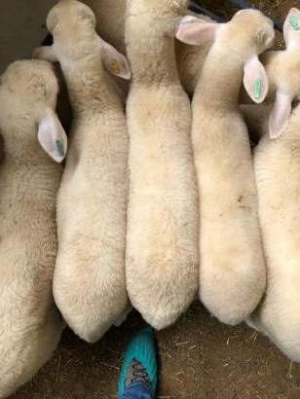
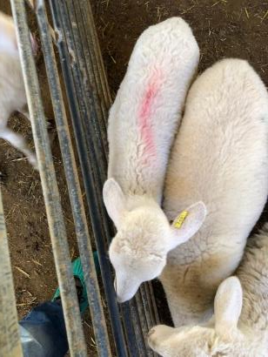
LIMITACIONES DE LAMBSCAN
En la actualidad, para que la estimación del cordero sea correcta, éste debe estar aislado.
Si el cordero está pegado a una valla o está junto a otros corderos no es posible realizar la estimación

Slide 12
OBJETIVOS
Controlar el crecimiento de los corderos
Detección de enfermedades en los corderos de forma sencilla y precoz a través del análisis de su patrón de crecimiento.
Mejora genética de hembras y machos sementales buscando aquellos que genéticamente propicien un crecimiento óptimo.
Peso adecuado en la comercialización para que el beneficio para el ganadero sea el máximo.
Notes:
Perfil generalista

Slide 13
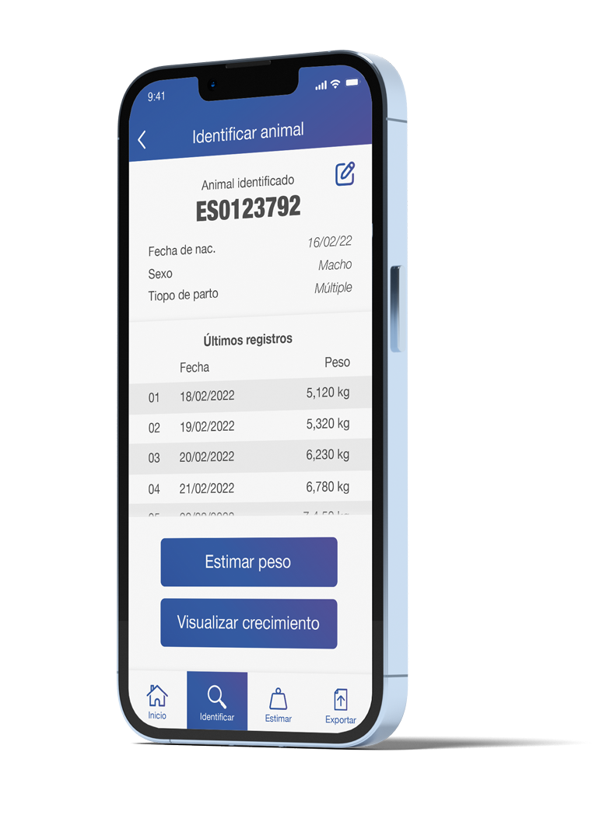
LAMBTRACK
Aplicación móvil (APP) que permite la monitorización del crecimiento de los corderos de raza Rasa Aragonesa en una explotación ganadera, en el que el peso de los mismos es estimado a través de fotografías realizadas con un teléfono móvil y la identificación de los mismos mediante un sistema electrónico capaz de ser leído por un móvil.
Notes:
Perfil generalista

Slide 14
MEJORAS RESPECTO A LAMBSCAN
Identificación de elementos circundante al cordero para mejorar la captura del cordero e incluso obtener información de varios corderos al mismo tiempo.
Desarrollo de LambScan en dispositivos móviles para mejorar el manejo de la herramienta y facilitar su acceso a los ganaderos.
Monitorización del crecimiento y registro del peso del cordero desde su nacimiento hasta sacrificio. Esto permite la identificación de enfermedades vinculadas al crecimiento del animal.
Es gratis. No tiene ningún tipo de coste para el usuario. Funciona en cualquier tipo de móvil.
Notes:
Perfil generalista

Slide 15
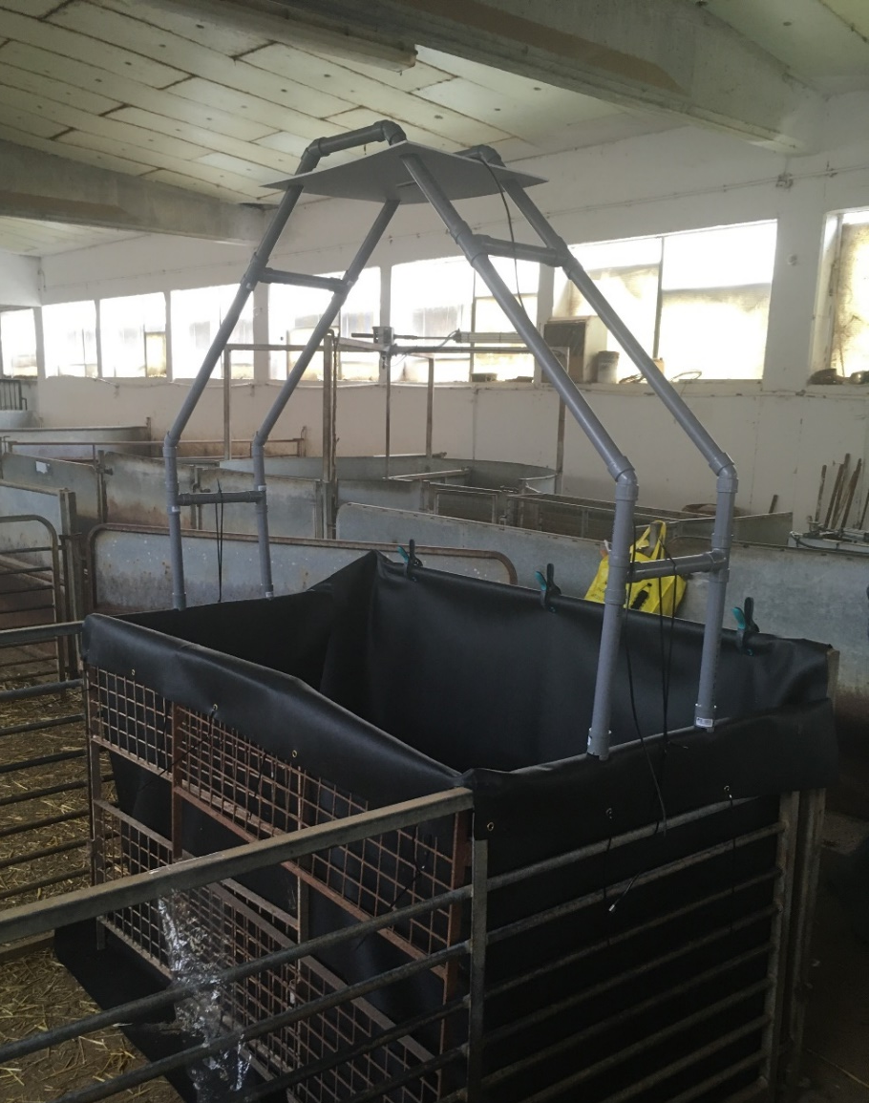
LAMBTRACK– ACTUACIONES PREVIAS
Construcción de una estación de captura de imágenes con entorno controlado (fondo y paredes de color negro).
Altura de 2.10 metros para poder abarcar la totalidad del corral donde el cordero pueda moverse libremente para una captura de imágenes con movimientos reales.
Paredes de goma negra para minimizar los golpes de los corderos y para evitar destellos que puedan perjudicar las capturas de la cámara para un posterior tratamiento de la imagen.
Notes:
Perfil generalista

Slide 16
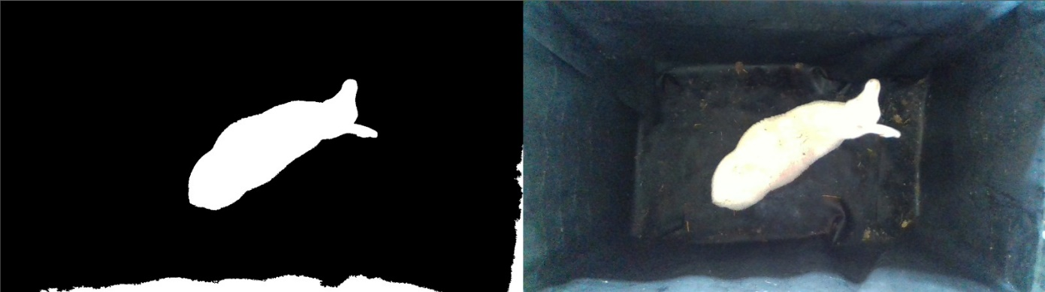
LAMBTRACK– ACTUACIONES PREVIAS
Captura de vídeos a 36 corderos de los cuales se han obtenido más de 300.000 imágenes.
Tratamiento de las imágenes obtenidas para la preparación del entrenamiento del modelo posterior.
Notes:
Perfil generalista

Slide 17
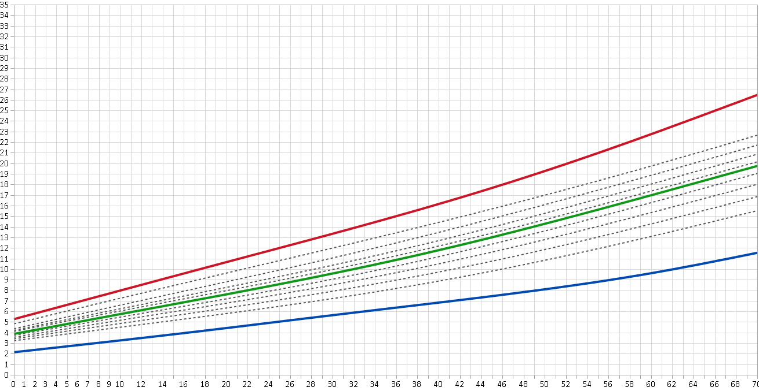
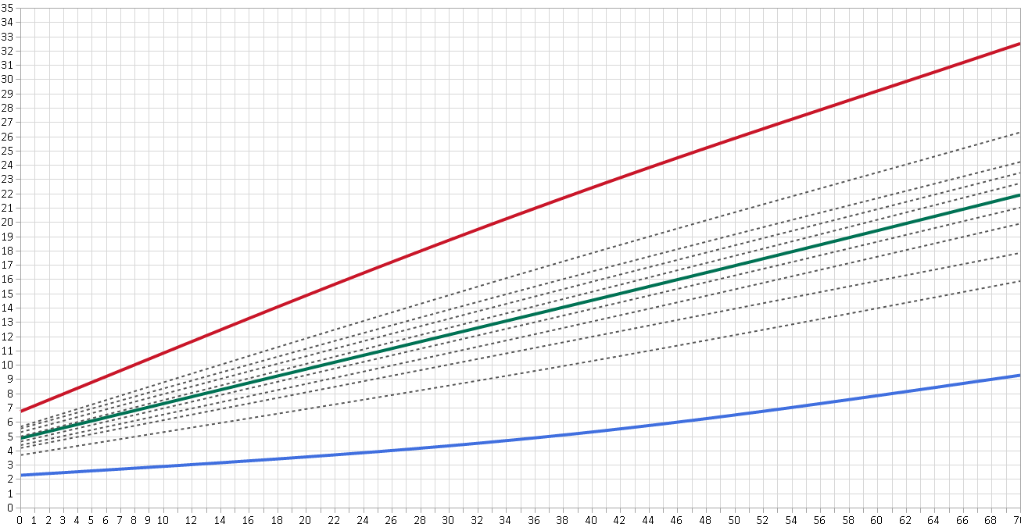
LAMBTRACK– ACTUACIONES PREVIAS
HEMBRAS MULTIPLE
Toma de datos de peso de corderos durante toda la fase de crecimiento.
Generación de gráficas según sexo y tipo de parto para la posterior monitorización del crecimiento del cordero.
MACHOS SIMPLE
Notes:
Perfil generalista

Slide 18
LAMBTRACK– ALGORITMO
Entrenamiento del algoritmo con las imágenes capturadas para la predicción del peso.
Para conseguir el objetivo se ha entrenando la red neuronal de imágenes de Keras con la tecnología de TensorFlow, desarrollada por Google.
Esto permite aprovechar recursos de identificación ya existentes en la comunidad y entrenarlos específicamente para nuestras necesidades, en este caso, la morfología del cordero y sus alrededores.
Notes:
Perfil generalista

Slide 19
LAMBTRACK– SOFTWARE
Paralelamente se ha diseñado y desarrollado la App de LambTrack, que no solo soporta el algoritmo sino que sirve como aplicación de seguimiento del cordero durante su crecimiento.
Notes:
Perfil generalista

Slide 20
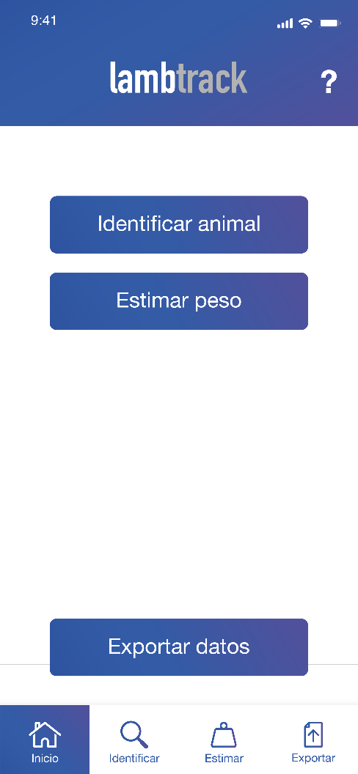
LAMBTRACK– SOFTWARE (FUNCIONALIDADES)
PANTALLA DE INICIO
Se presenta una interfaz sencilla que no confunda al usuario con las dos acciones principales de la aplicación y una tercera para exportar los datos de todos los corderos.
Notes:
Perfil generalista

Slide 21
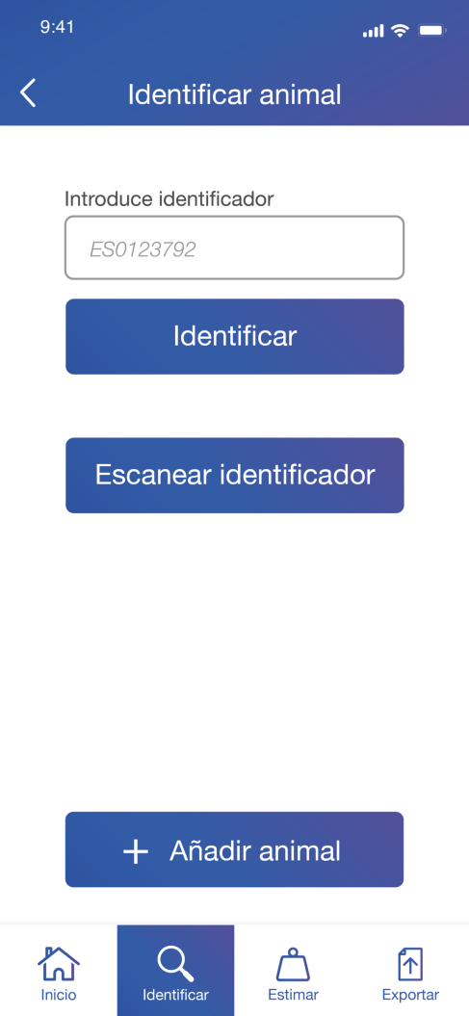
LAMBTRACK– SOFTWARE (FUNCIONALIDADES)
IDENTIFICAR
Cuando se intenta identificar un cordero, se pueden dar dos situaciones:
El cordero está actualmente dentro de la base de datos
El cordero no existe todavía en la base de datos
En el primero de ellos, si se conoce el identificador, se puede introducir manualmente en la caja de texto y pulsar “Identificar” para llegar a la ficha del animal. Si no se conoce, se podrá escanear el crotal vía NFC.
En el segundo caso, habrá que añadir el animal a la base de datos pulsando el botón de la parte inferior
Notes:
Perfil generalista

Slide 22
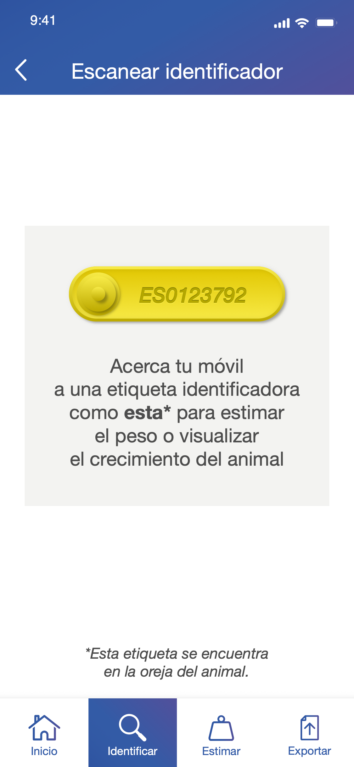
LAMBTRACK– SOFTWARE (FUNCIONALIDADES)
ESCANEAR ID
Cuando se intenta identificar el animal mediante escaneo de NFC, aparece la pantalla que se observa a la izquierda que activa el receptor NFC del móvil para leer la etiqueta del cordero.
Tanto si se ha introducido el ID manualmente como si se ha escaneado, ambas formas darían paso a la ficha del animal en el caso de que el animal ya se encuentre en la base de datos. Si no es así, daría paso a la pantalla de registro.
Notes:
Perfil generalista

Slide 23
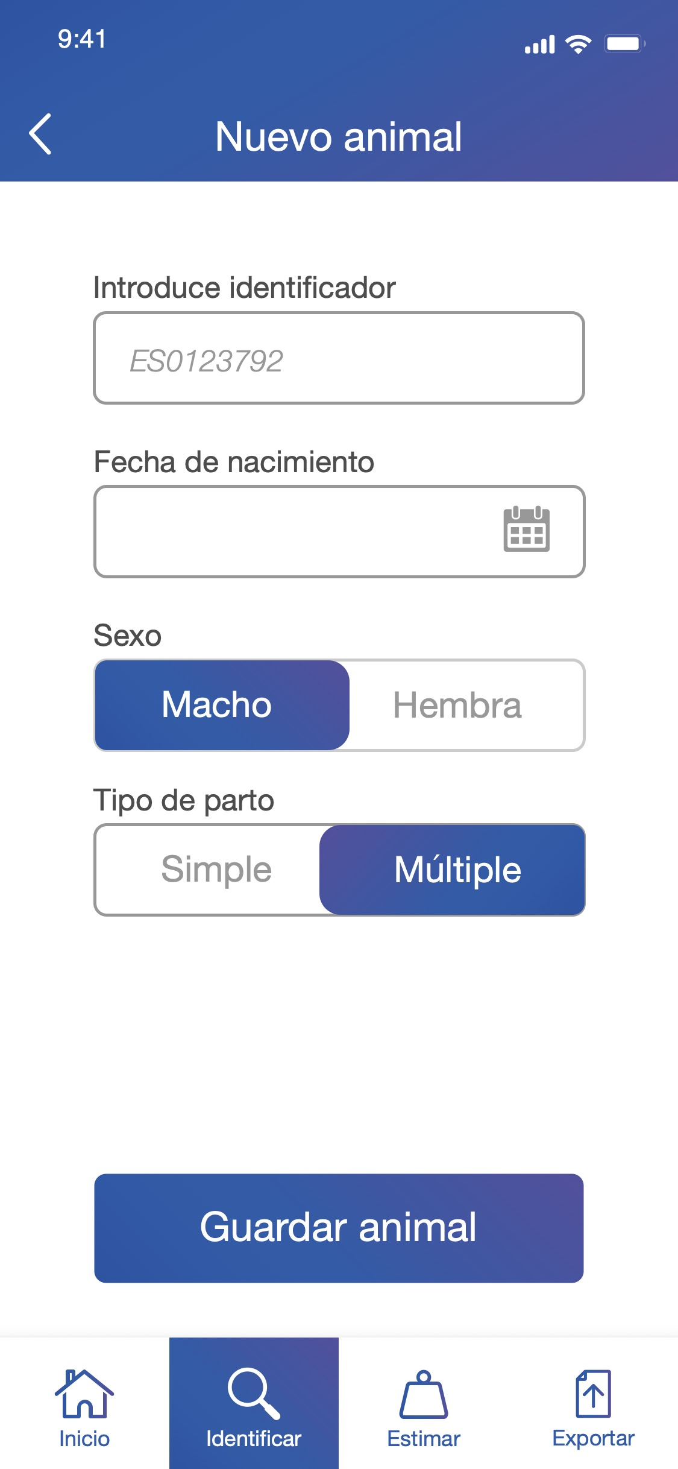
LAMBTRACK– SOFTWARE (FUNCIONALIDADES)
REGISTRO
Para introducir un animal en la base de datos, se plantean cuatro datos básicos que son, el identificador, la fecha de nacimiento para llevar un control de las pesadas futuras, el sexo y el tipo de parto.
Notes:
Perfil generalista

Slide 24
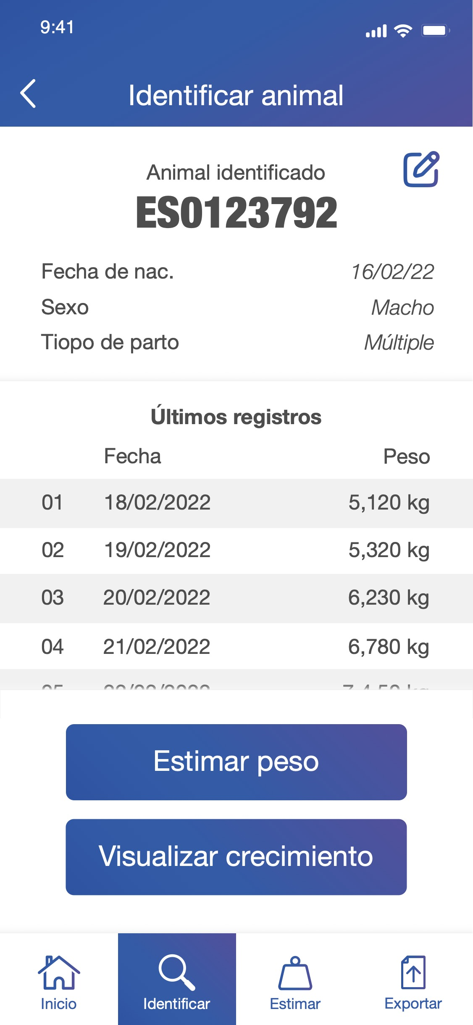
LAMBTRACK– SOFTWARE (FUNCIONALIDADES)
FICHA ANIMAL
En la ficha del animal se pueden ver los datos que se introdujeron al generar la ficha en la base de datos.
Estos datos son editables pulsando el botón situado en la parte superior derecha.
Además se pueden ver cuantas estimaciones de peso se han realizado de cada cordero con su correspondiente medida y fecha.
Por último, se pueden realizar dos acciones, realizar una nueva estimación de peso que se sumará a la lista de la ficha o visualizar el crecimiento del animal desde que nació.
Notes:
Perfil generalista

Slide 25
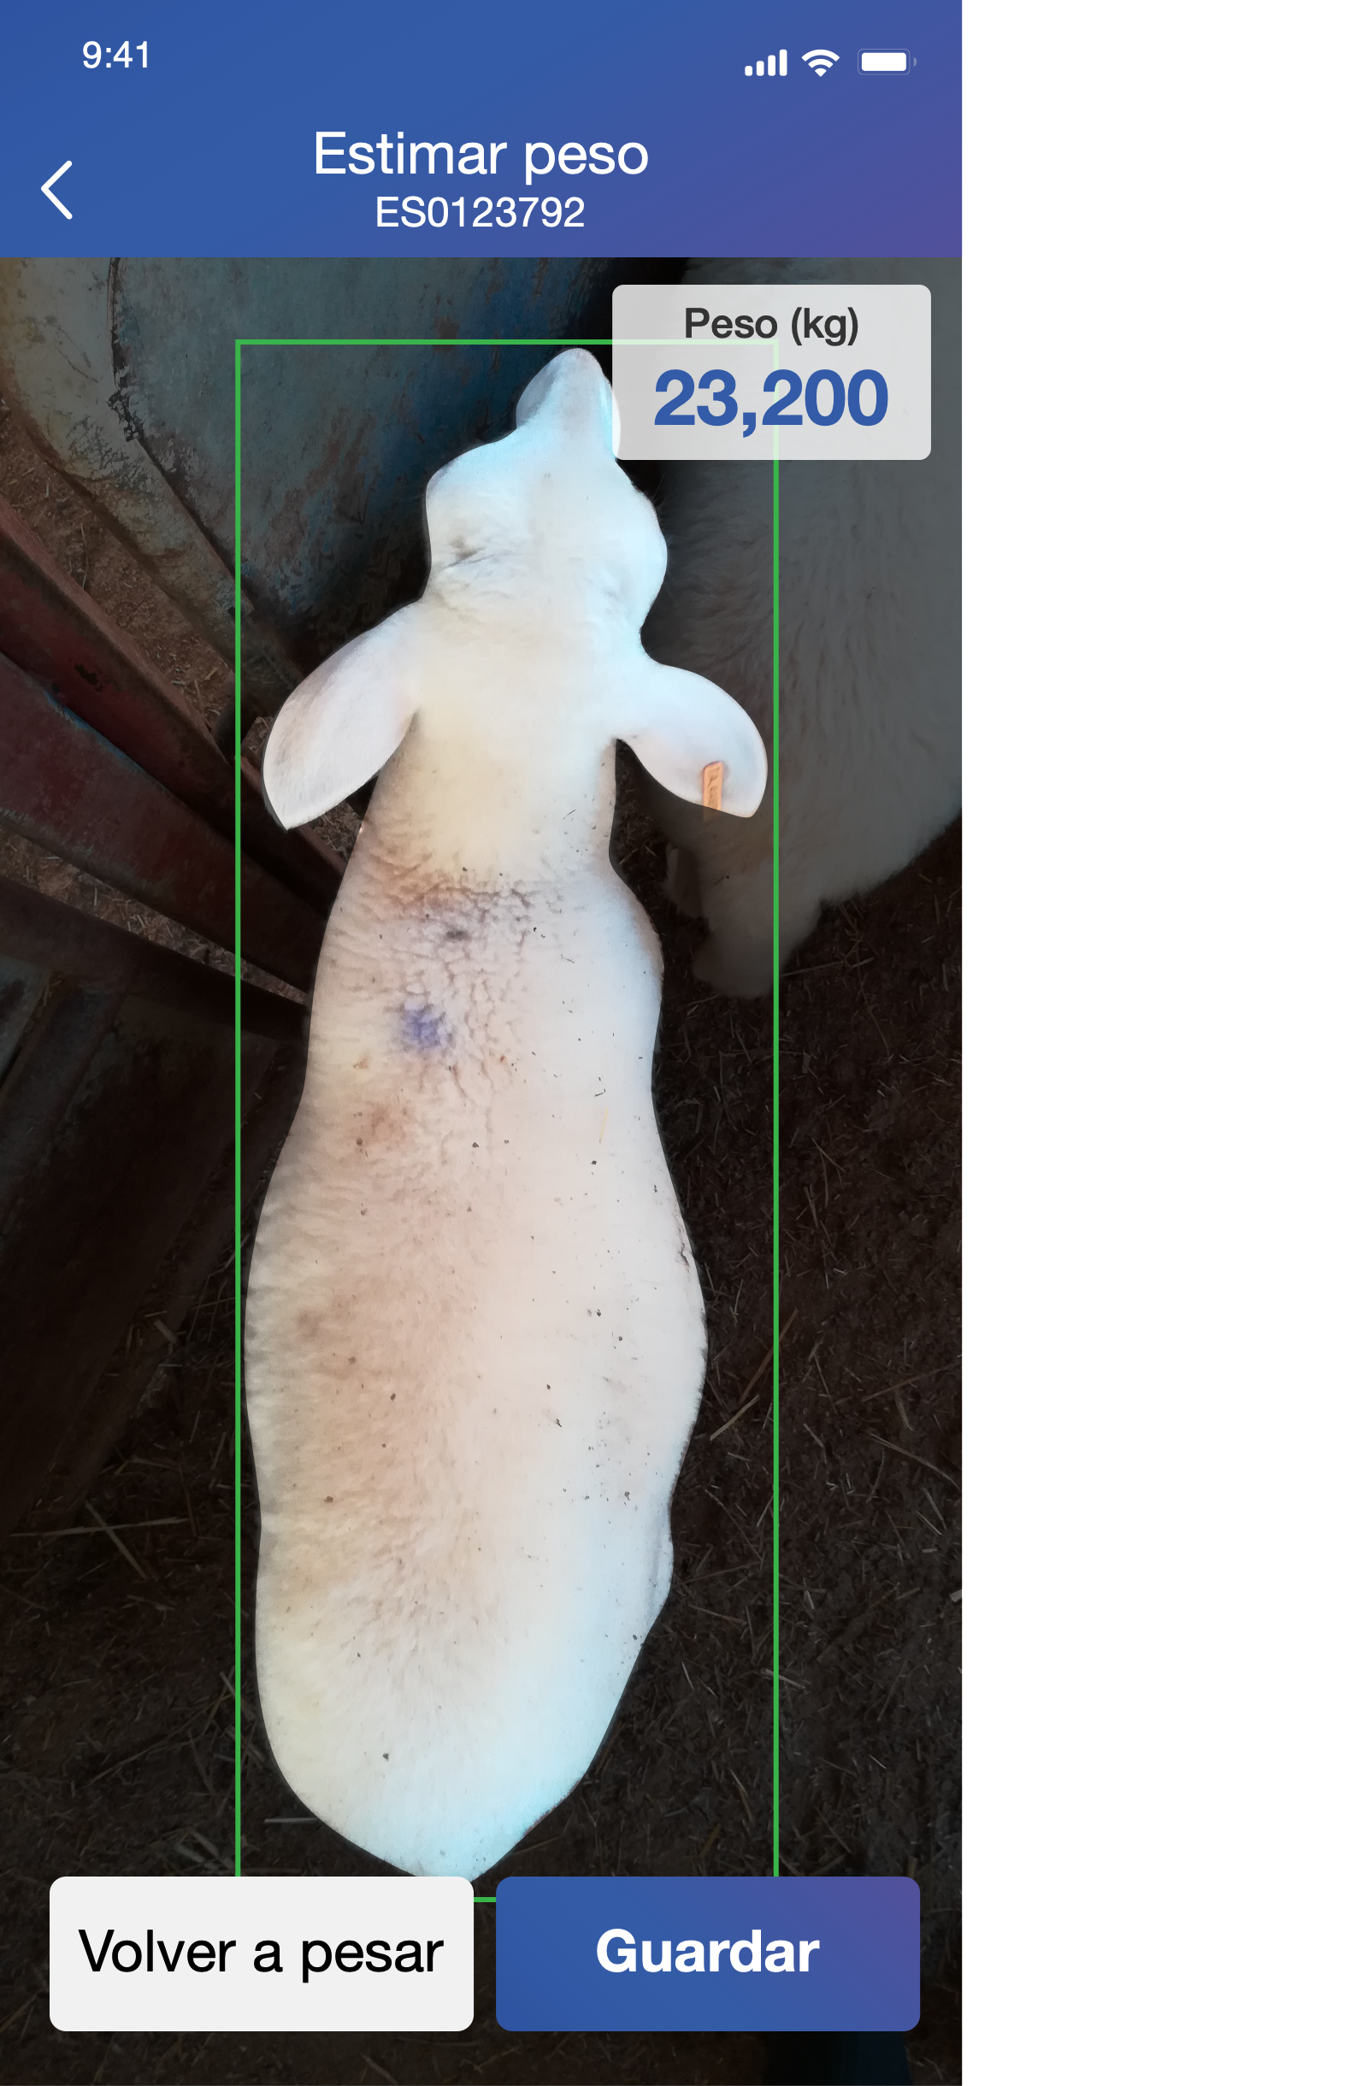
LAMBTRACK– SOFTWARE (FUNCIONALIDADES)
ESTIMACIÓN PESO
En la pantalla de estimación de peso, se pueden ver por la cámara del dispositivo donde se está apuntando.
Cuando se detecte un cordero, este se encuadrará en un recuadro verde y en la parte superior derecha se visualizará la estimación de peso realizada.
Si se está de acuerdo con la estimación esta se guardará en la ficha del animal al pulsar el botón “Guardar”, si no es así, al pulsar el botón “Volver a pesar”, se reseteará la estimación y volverá a empezar el proceso de pesaje.
Notes:
Perfil generalista

Slide 26
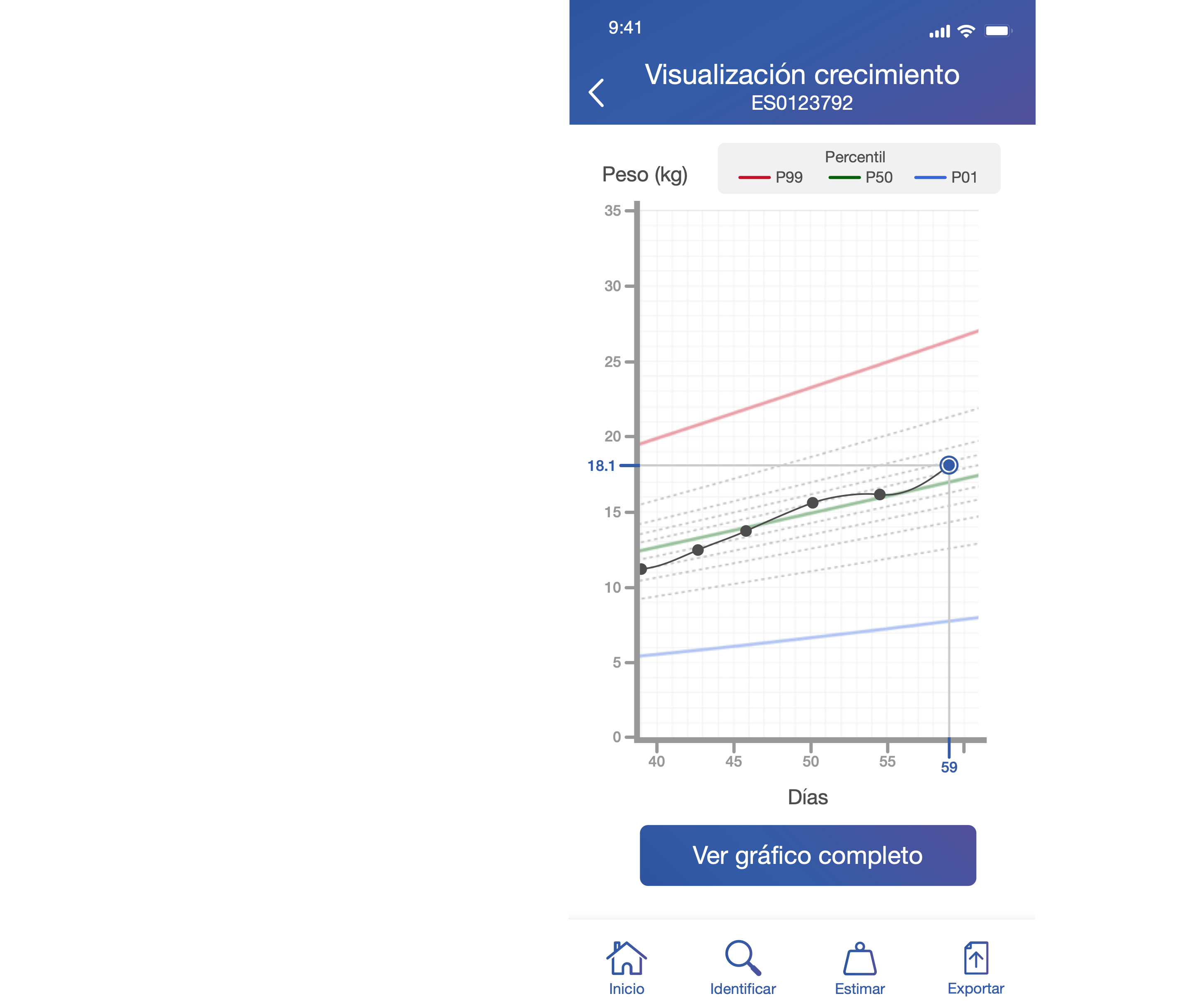
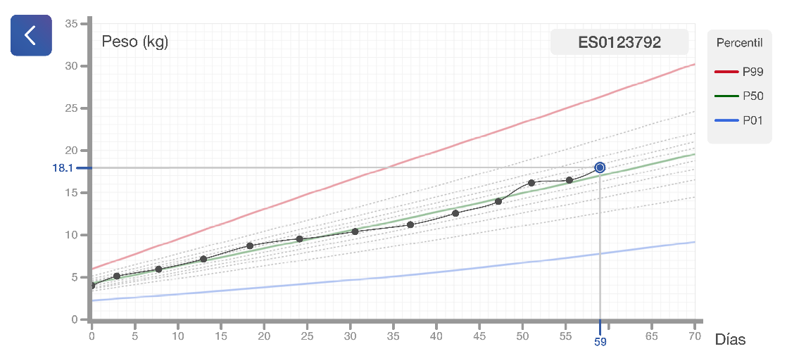
LAMBTRACK– SOFTWARE (FUNCIONALIDADES)
VISUALIZACIÓN CRECIMIENTO
La visualización del crecimiento, puede tener dos formatos. El formato presentado por defecto es vertical y en el se puede navegar de izquierda a derecha arrastrando el dedo por la pantalla. Si pulsamos el botón “Ver gráfico completo” esto nos llevará a la pantalla que podemos observar debajo donde se puede visualizar toda la evolución de crecimiento del animal.
En ambos casos, los pesos realizados, se compararán contra la gráfica especifica según sexo y tipo de parto. Además pinchando en cada punto de la gráfica se podrá visualizar el peso en número y la fecha en la que se realizó.
Notes:
Perfil generalista

Slide 27
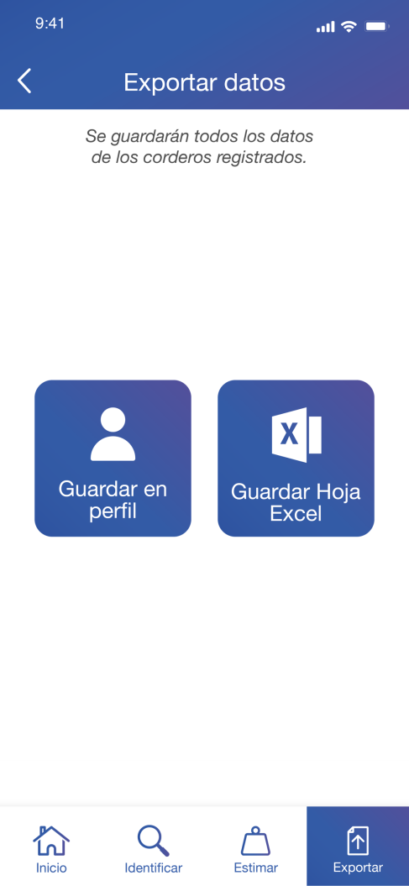
LAMBTRACK– SOFTWARE (FUNCIONALIDADES)
GUARDAR/EXPORTAR
Por último, otra de las funciones principales, es la exportar los datos de la base de datos. En principio esta función solo esta preparada para ser exportada a la memoria del dispositivo móvil en formato Excel. Sin embargo, en un futuro, se plantea que esta función sirva como enlace a otras aplicaciones o plataformas donde se puedan recoger y almacenar estos datos.
Notes:
Perfil generalista

Slide 28
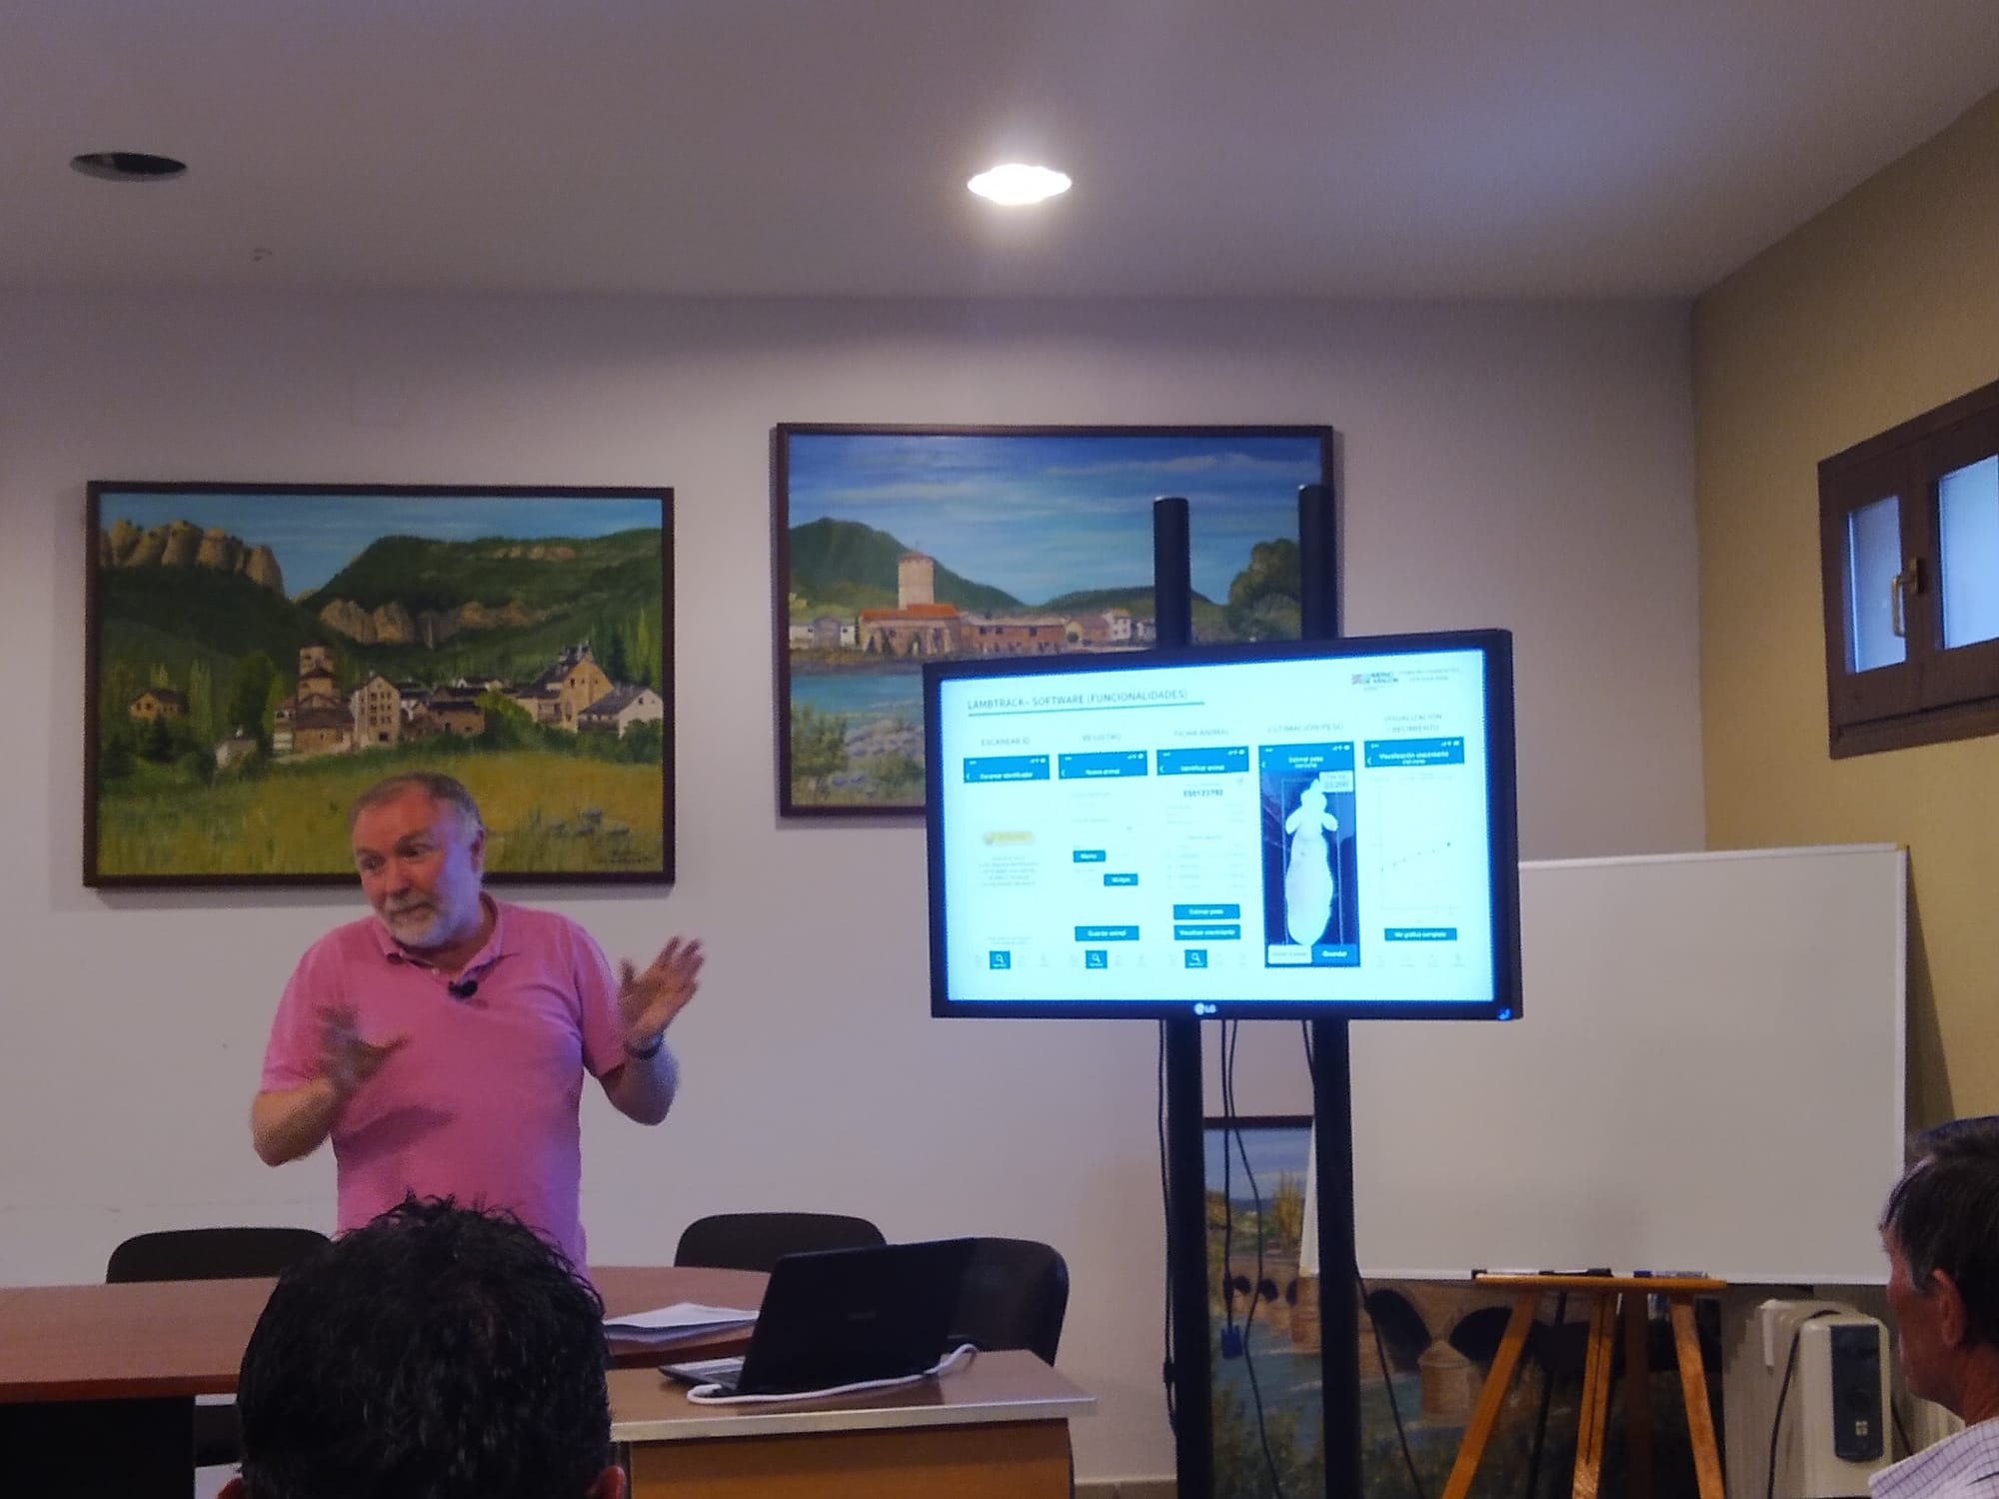
DIFUSIÓN DEL PROYECTO
EXPOFORGA 2022 (Puente la Reina de Jaca)

Slide 29

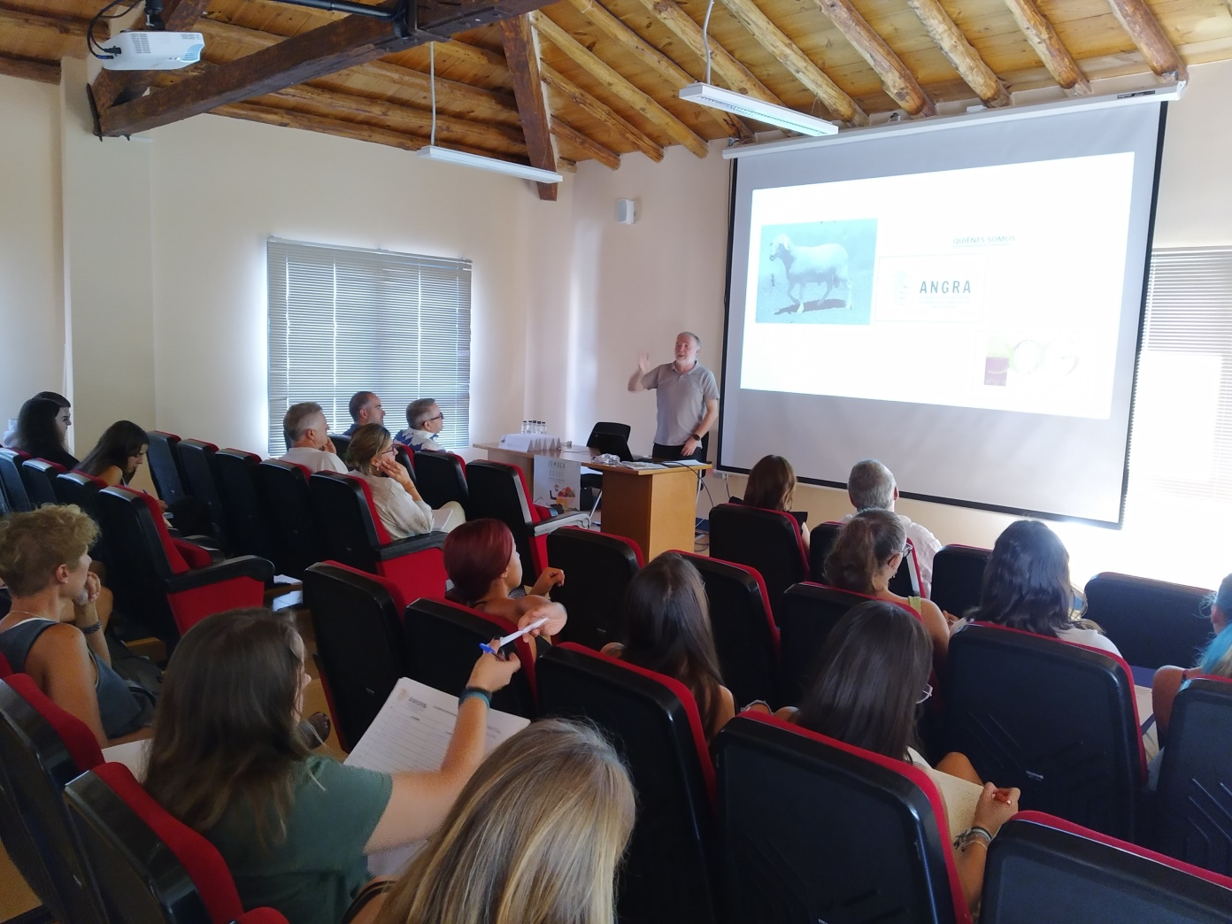
DIFUSIÓN DEL PROYECTO
Feria Industrial Agrícola y Ganadera(FEMOGA)

Slide 30
CONCLUSIONES
LambTrack es capaz de medir la estimación de peso de un cordero cuando este se encuentra aislado o junto a un objeto.
Permite la visualización y el control de crecimiento del animal pudiendo detectar animales con enfermedades o problemas de salud.
La aplicación proporciona una gran cantidad de datos que pueden ser muy útiles para el ganadero. La facilidad de exportación y la conectividad de LambTrack, hace a la aplicación un complemento perfecto para las plataformas de gestión donde las asociaciones y ganaderías puedan agrupar diferentes datos de sus animales.
Notes:
Perfil generalista

